Slide 1
最大团（最小覆盖）报告
周铭洵1600012706

Slide 2
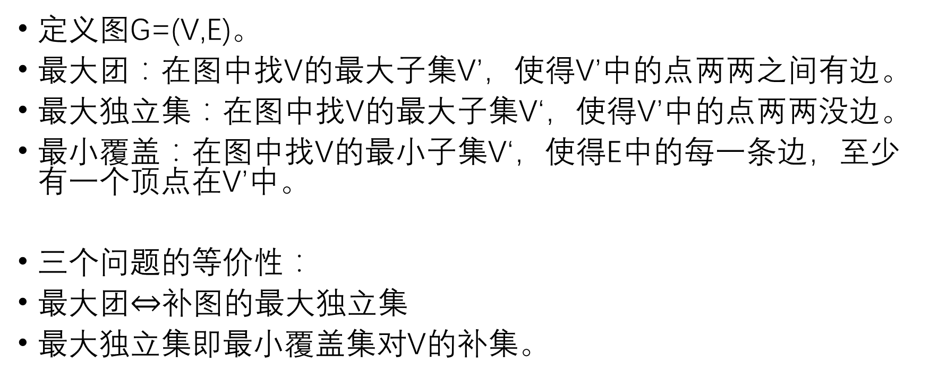
最大团，最大独立集，最小覆盖问题简介
定义图G=(V,E)。
最大团：在图中找V的最大子集V’，使得V’中的点两两之间有边。
最大独立集：在图中找V的最大子集V‘，使得V’中的点两两没边。
最小覆盖：在图中找V的最小子集V‘，使得E中的每一条边，至少有一个顶点在V’中。
三个问题的等价性：
最大团$⇔$补图的最大独立集
最大独立集即最小覆盖集对V的补集。

Slide 3
问题研究历史
这三个问题都是NP问题。不存在多项式复杂度算法。
这三个问题在现实中的多个领域被涉及，如网络调度，电路设计等等。
需要提出优秀的非多项式复杂度算法。

Slide 4
问题研究历史
解决这类问题目前有两类算法：精确算法和启发式搜索算法
精确算法一般在求解规模大的问题时耗时过于巨大。
启发式搜索能够在合理时间范围内给出优秀的解。

Slide 5
前人的研究
2007年COVER算法求解MVC（最小覆盖）
2006年PLS算法求解MVC
都有不错的结果。

Slide 6
EWLS算法
蔡老师在论文中提出了EWLS算法。
该算法基于部分顶点覆盖的思路，使用边加权的的技术，并且在局部搜索的框架下进行。
该算法在实验中，对于DIMACS测试集中比大部分旧算法性能要好，在BHOSLIB测试集中同样表现良好。同时对于一个挑战实例得出了更小的顶点覆盖，刷新了之前的求解记录（该记录在15年被打破）

Slide 7
基本定义
无向图G=(V,E)
V的一个候选集C
未被C覆盖的边集L
一个搜索step：找一个在C中的点u和不在C中的点v，交换
一个点的状态state：表示这个点在不在C中
一条边的状态state：这条边是否被C覆盖
一条边的“年龄”age：这条边的状态自从上一次修改之后搜索步数增加了多少

Slide 8
基本定义
每条边的边权w(e)
候选解C的cost：未被覆盖的边的边权和
每个点的dscore(u)：如果u在C中，dscore表示把u移出C后cost的变化量，否则表示把u移入C后cost的变化量。
score(u,v)表示交换u,v后cost的变化量
定理：设u在C中而v不在C中。
1.若u，v间有边，则score(u,v)=dscore(u)+dscore(v)+w(e(u,v))
2.若u，v间无边，则score(u,v)=dscore(u)+dscore(v)

Slide 9
“部分顶点覆盖”
一个候选集C覆盖了当前的一些边，剩下的边构成集合L。
设C的大小为k，L的大小为t。
则当前候选集是一个(k,t)-部分顶点覆盖。
定理：
一个(k,t)-部分顶点覆盖给出了一个最小覆盖集的大小上界
AnswerUpperbound = min(AnswerUpperbound, k + t)
证明：要把当前部分覆盖集C拓展成一个完全覆盖集，最简单就是让L集中的每条边选取一个顶点加入C中。这样的完全覆盖集大小就是k+t。

Slide 10
EWLS算法实现—初始化
开始时用贪心算法，每次选取剩下的图中度数最大的点加入候选集中，这样子能构成一个初始解C。
初始化dscore与L集。
随机删去C集中的delta个点（使得搜索空间更大）

Slide 11
EWLS实现—搜索step
在每一个step中，我们使用ChooseExchangePairs函数找到一组交换点u和v，交换u，v并且维护候选集C，未覆盖集L。
这样找到了一个新的部分覆盖集C。
如果当前|C|+|L|<CurrentAnswer，说明C的拓展集C*是一个当前的最优解。我使用贪心算法构造出C*并更新答案。之后，我们删去C中的delta个点以拓宽搜索空间。
重复maxStep次这样的操作
可以发现答案会越来越优

Slide 12
EWLS算法—ChooseExchangePair
ChooseExchangePair函数对当前局面进行评估，并返回一个点对(u,v)，保证u在C中并且v不在C中，以便搜索step中进行交换操作。
第一步选取当前L中age最老的边e(v1,v2)的一个顶点v，并且看是否能找到C中的u，使得score(u,v)>0，则随机返回这样一个点对。
如果第一步中没有找到这样的点对，则age从小到大枚举L中之前没有被ChooseExchangePair函数扫描过的边，类似第一步，找该边的一个顶点和C中的u使得score(u,v)>0。如果可以则随机返回一个点对。（可以维护一个指针来存当前没有被枚举过的边在什么位置）

Slide 13
EWLS算法—ChooseExchangePair
在上述过程中，有可能一直找不到合适的点对(u,v)
相当于在当前局面下陷入了一个局部最优解。
将L中的边权全部加一，改变当前局面，使得局面评估变化。
随机找C中的一个点u，随机找L中的某个顶点v，并返回(u,v)。

Slide 14
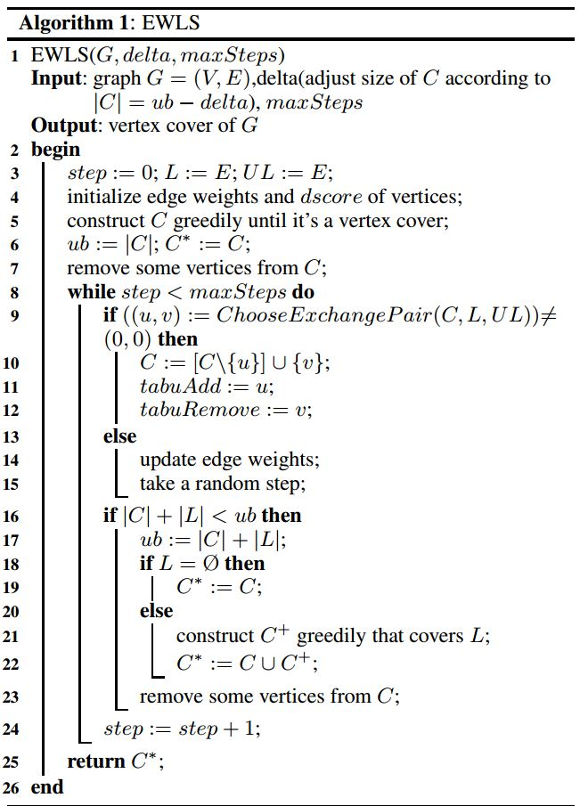
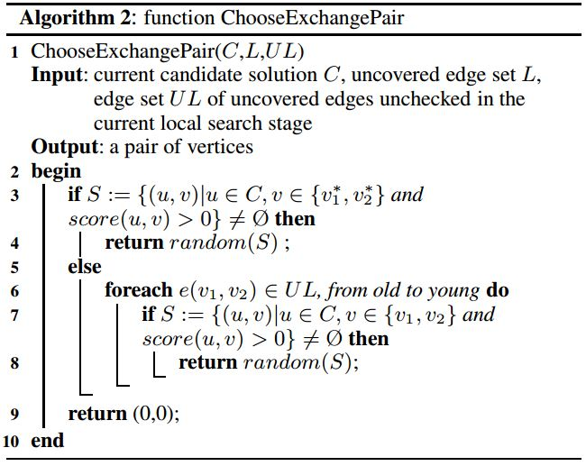
伪代码

Slide 15
EWLS具体实现细节
可以写两个函数remove(u)和add(v)
Remove(u)实现了将u移出C的操作，同时维护C集，L集，维护边的状态和age
Add(v)实现了将v移进C的操作，同上维护一些东西。
L集的维护可以用双向链表维护，可以发现在加入L中的边的age必定是递增的。而删除的时候则可以使用懒惰删除的办法。
维护未被ChooseExchangePair函数扫描的集合同样可以使用一个双向链表。

Slide 16
在本机测试的结果（Windows,2.5GHZ,8G内存）
测试数据 | 已知最优解 | 我跑出来的解 | 用时(s)
frb50-23-1.mis | 1100 | 最优解 | 374.294
frb50-23-2.mis | 1100 | 1101 | 2.4
frb50-23-3.mis | 1100 | 1101 | 5.267
frb50-23-4.mis | 1100 | 最优解 | 210.999
frb50-23-5.mis | 1100 | 1101 | 2.729
frb53-24-1.mis | 1219 | 1220 | 94.096
frb53-24-2.mis | 1219 | 1220 | 26.511
frb53-24-3.mis | 1219 | 最优解 | 306.295
frb53-24-4.mis | 1219 | 1220 | 336.219
frb53-24-5.mis | 1219 | 最优解 | 146.457

Slide 17
在本机测试的结果（Windows,2.5GHZ,8G内存）
测试数据 | 已知最优解 | 我跑出来的解 | 用时(s)
frb56-25-1.mis | 1344 | 1345 | 44.214
frb56-25-2.mis | 1344 | 1345 | 7.783
frb56-25-3.mis | 1344 | 1345 | 27.723
frb56-25-4.mis | 1344 | 最优解 | 145.931
frb56-25-5.mis | 1344 | 最优解 | 923.828
frb59-26-1.mis | 1475 | 1476 | 39.979
frb59-26-2.mis | 1475 | 1476 | 7.579
frb59-26-3.mis | 1475 | 1476 | 16.583
frb59-26-4.mis | 1475 | 1476 | 615.293
frb59-26-5.mis | 1475 | 最优解 | 372.460

Slide 18
在本机测试的结果（Windows,2.5GHZ,8G内存）
测试数据 | 已知最优解 | 我跑出来的解 | 用时(s)
frb100-40.mis | 3900 | 3905 | 104.058
测试方法：每个测试点跑1000秒，只跑了一次（时间不够了）。
总结：程序能在很短时间内得到较优解（与最优解差1），在一些数据中可以在合理时间范围内得到最优解。
P.S.
1.比上述测试数据小的样例均可以在很短时间里面跑出最优解。
2.测试的时候遇到了一个问题，就是在命令行选中了一些东西之后程序会被挂起，因为这个很多次测试都挂掉了。。。

Slide 19
源码
我自己的源码放在 https://github.com/wuwuz/EWLS

